Slide 1
Verlustleistungsoptimierung von Registerzugriffen in einem Hörgeräteprozessor durch den Einsatz von genetischen Optimierungsalgorithmen
Erstprüfer: Jun.-Prof. Dr.-Ing. Guillermo Payá-Vayá
Zweitprüfer: Prof. Dr.-Ing. Holger Blume
Betreuer: Dipl.-Ing. Lukas Gerlach, M. Sc. Florian Giesemann
Masterarbeit René Weinmann 13.November 2017

Slide 2
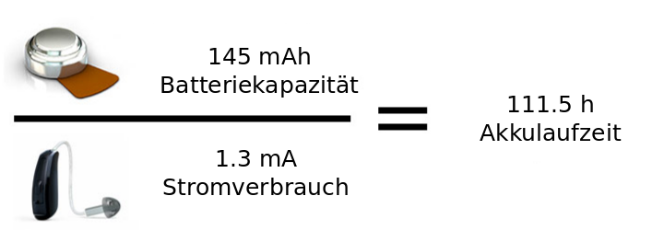
Motivation
1,88 Mio. Hörgeräteträger und 1,39 Mio. die aus medizinischer Sicht auf eine Hörhilfe angewiesen wären
Batteriebetriebene Hörgeräte mit Akkulaufzeiten von ca. einer Woche üblich
Nutzer sind nicht gewillt neue Funktionen gegen Akkuverbrauch einzutauschen
Um dennoch neue und verbesserte Funktionen in den Prozessor einzubringen ist es nötig die Verlustleistung zu optimieren

Slide 3
Gliederung
Register-Files
Register-Allokation
Optimierte Register-Allokation:
Mittels Heuristik
Mittels genetischen Algorithmen
Analyse
Evaluation
Fazit

Slide 4
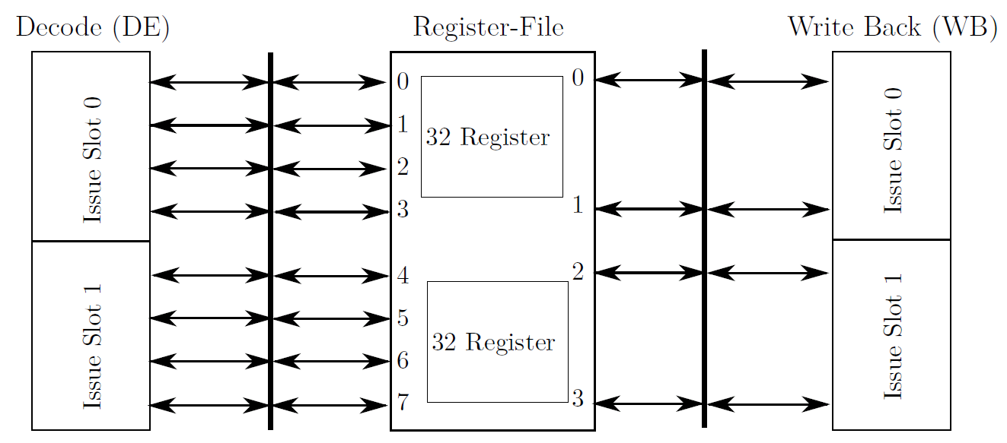
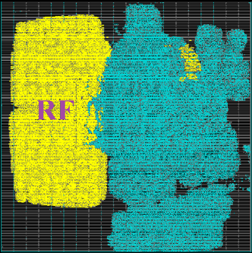
Register-Files in Hörgerätprozessoren
Prozessor: KAVUAKA ASIP VLIW-SIMD
Register-File Anteil von ca. 65% an der Gesamtleistungsaufnahme
64 Register als Multishared-Register-Organisation
8 Lese-Ports und 4 Schreib-Ports
Platzierter KAVUAKA
 | Register-File
 | Andere Komponenten des Prozessors
Notes:
Adressleitungen des Prozessors
Nur Adressen werden beeinflusst nicht Daten

Slide 5

Register-Allokation
Assembler-Programm
Scheduler
Register-Allokation
Binary-Datei
Assembler-Programm
Scheduler
Register-Allokation
Binary-Datei
Verlustleistung minimieren durch optimierte Registeradressierung mittels genetischem Algorithmus
Register-Daten bleiben unbeeinflusst
$$P_{dyn}= ∝ ∙f∙C_{L}∙V_{dd}^{2}$$
V0
V1
0
1
2
3
4
5
0
1
2
3
4
5
Instruktion Target Source
ADD V0R0 V1R0 V0R0
ADD VxR0 V0R0 V0R2
OR V1R1 VxR0 V1R3
 | freie Register
 | blockierte Register
Notes:
Freiheitsgrad wird ausgenutzt
Nur Target allokierbar

Slide 6
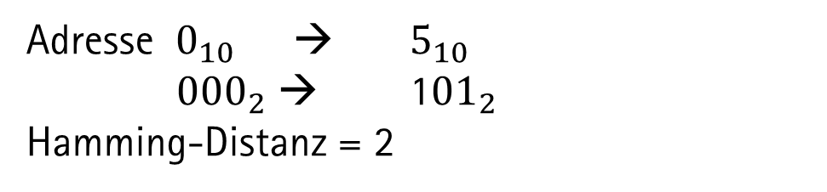
Default Heuristik für die Register-Allokation
ADD V0R0 V1R0 V0R0
ADD V0R5 V0R0 V0R2
OR V1R1 V0R5 V1R3
Register-Files werden gebalanced
Register werden von hinten aufgefüllt
V0
V1
ADD V0R0 V1R0 V0R0
ADD VxR0 V0R0 V0R2
OR V1R1 VxR0 V1R3
Register-Files werden gebalanced
Register werden von hinten aufgefüllt
0
1
2
3
4
5
0
1
2
3
4
5
Adresse $0_{10}$ → $5_{10}$
${000}_{2}$ → 1${01}_{2}$
Hamming-Distanz = 2
 | blockierte Register
 | freie Register
 | gewählte Register

Slide 7
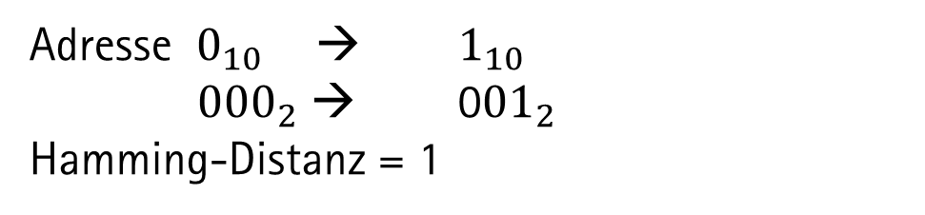
Verlustleistungsoptimierte Heuristik für die Register-Allokation
V0
V1
ADD V0R0 V1R0 V0R0
ADD V0R1 V0R0 V0R2
OR V1R1 V0R1 V1R3
Erweiterung der default Heuristik
Balancing noch vorhanden
Vorherige Adresse wird berücksichtigt, um die Schaltaktivität an den Ports zu minimieren
ADD V0R0 V1R0 V0R0
ADD VxR0 V0R0 V0R2
OR V1R1 VxR0 V1R3
Erweiterung der default Heuristik
Balancing noch vorhanden
Vorherige Adresse wird berücksichtigt, um die Schaltaktivität an den Ports zu minimieren
0
1
2
3
4
5
0
1
2
3
4
5
Adresse $0_{10}$ → $1_{10}$
${000}_{2}$ → 0${01}_{2}$
Hamming-Distanz = 1
 | blockierte Register
 | freie Register
 | gewählte Register

Slide 8

Genetischer Optimierungsalgorithmus
Simuliert Evolutionsprozesse aus der Natur
Algorithmus passt sich an gegebenes Problem an
Zusätzliche Optimierung der Source-Register
Elite Chromosom
Chromosom
Crossover
Mutation
N
Neu erzeugte Chromosomen
Startpopulation
Verbesserte Population
Notes:
Grundprinzip des Genetischen Algos
Motivation auch Source-Register werden optimiert

Slide 9
Genetischer Optimierungsalgorithmus
ADD V0R0 V1R0 V0R0
ADD VxR0 V0R0 V0R2
OR V1R1 VxR0 V1R3
Gene: VxR0→V0R1
Crossover
V1R31 | V0R2 | V0R4 | V0R15 V0R3 | V0R9 | V1R18| V1R5
V1R31 | V0R9 | V1R18 |V1R5
V0R3 | V0R2 | V0R4 | V0R15
Mutation
V1R31 | V0R9 | V1R18 | V1R5→ V1R31 | V1R25 | V1R18 | V1R5
Initialisierung
Initialisierung
Initialisierung
Crossover
Crossover
Crossover
Mutieren
Mutieren
Mutieren
Erzeugen
Erzeugen
Erzeugen
Bewerten
Bewerten
Bewerten
optimiertes Register- Mapping
optimiertes Register- Mapping
optimiertes Register- Mapping

Slide 10
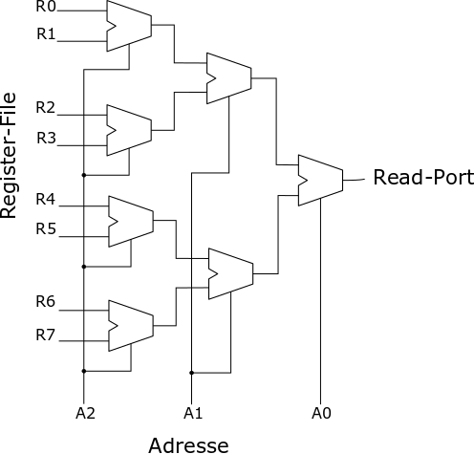

Genetischer Optimierungsalgorithmus
Initialisierung
Initialisierung
Initialisierung
Bewertung durch Fitness-Wert
Hamming-Distanz
Lastkapazität x Hamming-Distanz
Algorithmus terminiert nachdem eine bestimmte Anzahl an Durchläufen keine Verbesserung findet
→ Verlustleistungsoptimierte Register-Allokation
Initialisierung
Crossover
Crossover
Crossover
Crossover
Mutieren
Mutieren
Mutieren
$$P_{dyn}= ∝ ∙f∙C_{L}∙V_{dd}^{2}$$
Mutieren
Erzeugen
Erzeugen
Erzeugen
Erzeugen
Bewerten
Bewerten
Bewerten
Bewerten
optimiertes Register- Mapping
optimiertes Register- Mapping
optimiertes Register- Mapping
optimiertes Register- Mapping
Notes:
Unterschiedliche Gewichte durch Lastkapazität
Adress-Bits weißen unterschiedliche Lasten auf aufgrund der Multiplexer Anordnung

Slide 11

Verlustleistungsanalyse
Assembler-Programm
Prozessor-
Konfiguration
Scheduler +
Optimierte Register-Allokation
Software
Binary-Datei
Register-Adressierung
Simulieren des Prozessors
ASIC-Netzliste
Schaltaktivität in der ASIC-Implementierung
Hardware
Power-Analyse
Power-Reports
Notes:
Es entstanden in der Execution stage in der eigentlich nur Daten anliegen sollten Abhängigkeiten
Verlustleistung der Standardzellen bekannt

Slide 12
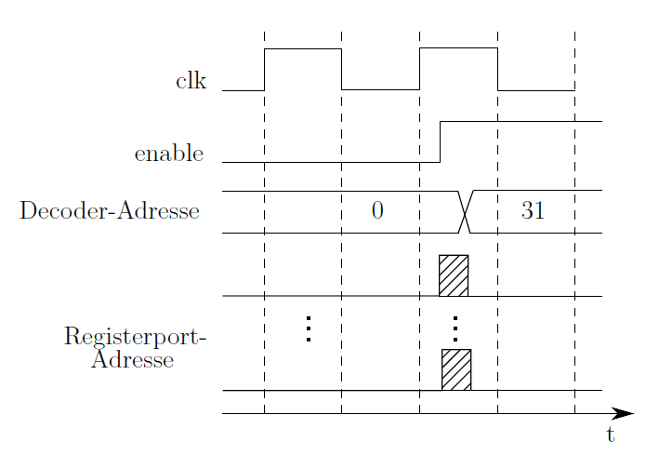
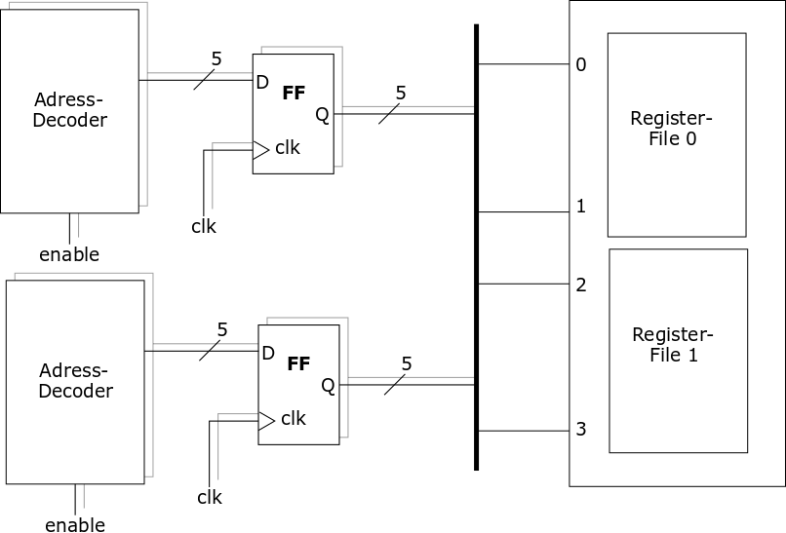
Hardware-Anpassungen
Pipelinestufe gegen Glitches

Slide 13
Worst-Best-Case Analyse
Initialisieren der Register mit Nullen
Zwei Testfälle mit schlechtester und bester Adressierung
Worst-Best-Case Einsparungspotential
Worst-Case:
Maximaler Adresssprung an allen Ports
0→31
Best-Case:
Kein Adresswechsel
0→0
18,33%
7,87%

Slide 14
Einfluss der Adressierung auf die Verlustleistung
Hamming-Distanzen für Read- und Write-Ports identisch
Verlauf der Schaltleistungen über der Hamming-Distanz
→Einfluss der Lastkapazität auf die Verlustleistung

Slide 15
Einfluss der Register-Daten
Initialisieren der Register mit Zufallszahlen
Mehrfaches Ausführen der Register-Allokation
→ Steigender Verlauf trotz Einfluss der Register-Daten erkennbar

Slide 16
Synthetische Testfälle
Verlustleistungsoptimierte Heuristik
Anwendungsszenario mit festen und variablen Adressen
Initialisieren von Registern um Testfälle zu generieren
Default Heuristik
8,54%
2,56%

Slide 17
Verlustleistungseinsparung
Vergleich von default und verlustleistungsoptimierte Heuristik sowie genetischer Algorithmen mit Hamming-Distanz und Lastkapazität als Fitness
9,04%
2,56%

Slide 18
Fazit
Optimieren der Registeradressierung zur Verlustleistungsoptimierung sinnvoll
Im Best-Case ist eine Einsparung der Leistung von 18,33% im Register-File und bei den realen Testfall um 9,04% möglich
Bei dem Einsatz eines genetischen Algorithmus ist eine Kombination aus Lastkapazität und Hamming-Distanz als Fitness-Wert sinnvoll
Optimierung der Verlustleistung des Prozessors ist dadurch ohne aufwendige Hardware-Optimierung oder Performance-Einbuße möglich
Prinzip der Register-Adressoptimierung ist auf andere DSPs übertragbar

Slide 19
Heuristik für die Register-Allokation
ADD V0R5 V0R0 V0R2
OR VxR1 V1R1 V1R3
ADD V0R5 V0R0 V0R2
OR V1R5 V1R1 V1R3
Alte Heuristik
Register-File 0
0 | 1 | 2 | 3 | 4 | 5
Register-File 1
0 | 1 | 2 | 3 | 4 | 5
Adresse 0 → 5
000 → 101
Hamming-Distanz = 2 → ∑=4
 | freie Register
 | blockierte Register
 | gewählte Register

Slide 20
Heuristik für die Register-Allokation
ADD VxR0 V0R0 V0R2
OR VxR1 V1R1 V1R3
Port 0 | Port 1 | Port 2 | Port3
1 | 0 | 0 | 0
1 | 0 | 0 | 0
Neue Heuristik
Register-File 0
0 | 1 | 2 | 3 | 4 | 5
Register-File 1
0 | 1 | 2 | 3 | 4 | 5
Adresse 0 → 0
000 → 000
Hamming-Distanz = 0 → ∑=1
 | freie Register
 | blockierte Register
 | gewählte Register

Slide 21
Hörgerätealgorithmen
Emulated-Floatin-Point
FFT
Filter

Slide 22
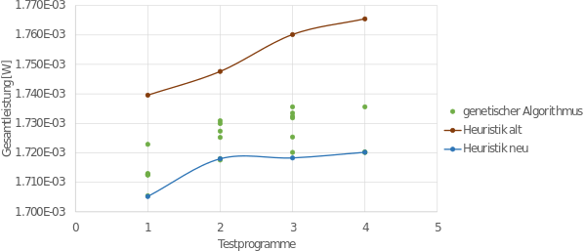
Verlustleistungseinsparung
Gesamtverlustleistung

Slide 23
Einfluss der Lastkapazität auf die Verlustleistung
Adress-Pins weisen unterschiedliche Lastkapazitäten auf
→ Berücksichtigung der Lastkapazität sinnvoll

Slide 24
Scheduler
ASM-Datei
Prescheduling
Virtual-Renaming
Register-Intialisierung
Scheduling
Heuristisches Scheduling
Genetisches Scheduling
Register-Allokation
Heuristische Register-Allokation
Genetische Register-Allokation
Binary-Datei

Slide 25
Fitness-Funktionsansätze
Ausführen des selben Testfalls mit identischem Seed und unterschiedlichen Fitness-Ansätzen, bei gleicher Laufzeit
→ Fitness-Wert mit Hamming-Distanz und Startchromosom aus Heuristik sinnvoll
Notes:
Gewichtete Hamming-Distanz raus

Slide 26
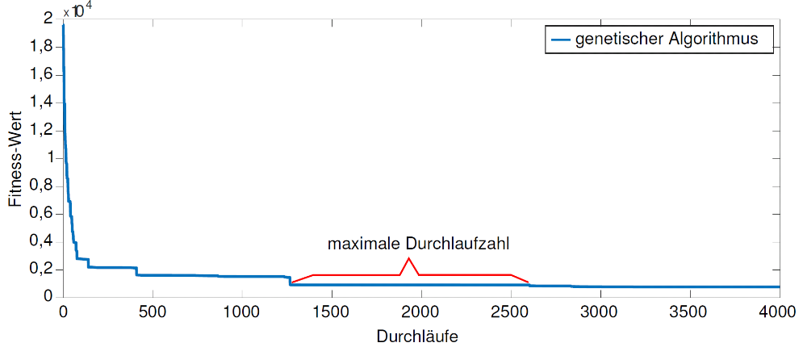
Ermitteln der maximalen Durchlaufzahl

Slide 27
Einfluss der Lastkapazität in der Fitnessfunktion
Ausführen des selben Testfalls mit identischem Seed und unterschiedlichen Fitness-Ansätzen
→ Fitness-Wert mit Hamming-Distanz und Lastkapazität
Notes:
Gewichtete Hamming-Distanz raus

Slide 28
Register-Allokation
ADD V0R0 V1R0 V0R0
ADD VxR0 V0R0 V0R2
OR V1R1 VxR0 V1R3
Register-File 0
0 | 1 | 2 | 3 | 4 | 5
Register-File 1
0 | 1 | 2 | 3 | 4 | 5
 | freie Register
 | blockierte Register

Slide 29
Register-Allokation
ADD V0R0 V1R0 V0R0
ADD VxR0 V0R0 V0R2
OR V1R1 VxR0 V1R3
Register-File 0
0 | 1 | 2 | 3 | 4 | 5
Register-File 1
0 | 1 | 2 | 3 | 4 | 5
 | freie Register
 | blockierte Register

Slide 30
Register-Allokation
ADD V0R0 V1R0 V0R0
ADD VxR0 V0R0 V0R2
OR V1R1 VxR0 V1R3
Register-File 0
0 | 1 | 2 | 3 | 4 | 5
Register-File 1
0 | 1 | 2 | 3 | 4 | 5
 | freie Register
 | blockierte Register

Slide 31
Register-Allokation
ADD V0R0 V1R0 V0R0
ADD VxR0 V0R0 V0R2
OR V1R1 VxR0 V1R3
Register-File 0
0 | 1 | 2 | 3 | 4 | 5
Register-File 1
0 | 1 | 2 | 3 | 4 | 5
 | freie Register
 | blockierte Register

Slide 32
Register-Allokation
ADD V0R0 V1R0 V0R0
ADD VxR0 V0R0 V0R2
OR V1R1 VxR0 V1R3
Register-File 0
0 | 1 | 2 | 3 | 4 | 5
Register-File 1
0 | 1 | 2 | 3 | 4 | 5
 | freie Register
 | blockierte Register

Slide 33
Register-Allokation
ADD V0R0 V1R0 V0R0
ADD VxR0 V0R0 V0R2
OR V1R1 VxR0 V1R3
Register-File 0
0 | 1 | 2 | 3 | 4 | 5
Register-File 1
0 | 1 | 2 | 3 | 4 | 5
 | freie Register
 | blockierte Register

Slide 34
Register-Allokation
ADD V0R0 V1R0 V0R0
ADD VxR0 V0R0 V0R2
OR V1R1 VxR0 V1R3
Register-File 0
0 | 1 | 2 | 3 | 4 | 5
?
Register-File 1
0 | 1 | 2 | 3 | 4 | 5
 | freie Register
 | blockierte Register

